Slide 1
세계경제위기와 노동자
한지원(노동자운동연구소 연구실장)
jwhan77@gmail.com
사회진보연대 부설 노동자운동연구소 www.awm.or.kr

Slide 2
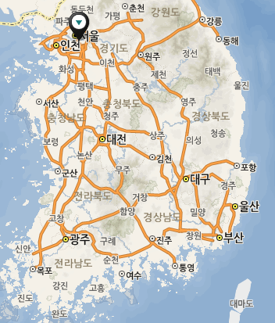
민주노조 탄압 현황
철도, 연금, 도시철도 등 대형공공기관 노조 탄압
공공부문 노동자운동 핵심 사업장들
쌍용차 점거 파업 진압
완성차 노조 제압
상신브레이크 노조 탄압
경북 금속 핵심 사업장
중요 자동차 부품 업체
화물연대탄압
화학 운송 핵심 지역
발레오만도 노조 탄압
-지역연대운동의 모범
-현대차 핵심 부품업체 밀집
KEC 노조 탄압
전자산업 최대 사업장
금속 구미 지역 핵심
대림, 보쉬 등 금속 탈퇴
금속 운동의 출발지
자동차, 중공업 부품업체 밀집
화물연대 탄압
금속 부품 운송 핵심 지역

Slide 3
MB의 민주노조 와해 공작
금속과 공공의 핵심 노조에 대한 전략적 선택
  파업 파급 효과가 큰 현대, 기아 지부는 실리로 묶어두고
  지역연대와 노조운동에 모범 사업장은 분리 파괴
  공공부문 대형 노조는 단체협약 해지까지 단행하며 철저하게 와해
수출 대기업의 부품 공급 사슬에 있는 노조 파괴
  자동차의 핵심 부품 기업에 있는 강한 민주 노조
  화학, 중공업 운송 관련 노조
  전자 업종 노조에 대한 상징적 파괴
노조법을 통한 민주노조 손발 묶기
  타임오프제를 통해 노조 간부들에 대한 통제
  복수노조 창구단일화를 통해 산별노조 무력화

Slide 4
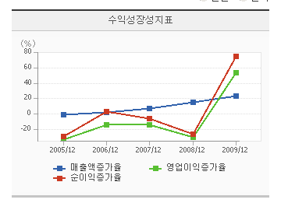
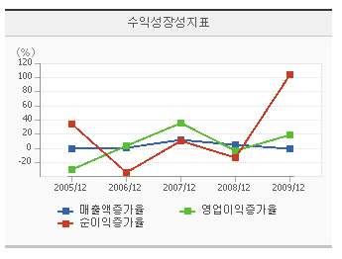
한국 정부의 위기 대책은 오직 하나!
재벌 대기업의 수출 경쟁력
  경제 위기 시기 오히려 수익성 향상
    경제 위기를 빌미로 한 각종 납품 단가 인하 압력 (ex. 삼성 광주 공장의 예)
    정부의 각종 세제 혜택 및 지원
    노동자들에 대한 임금 동결
  1998년 외화위기→ 재벌 부채 해소, 2009년 경제위기→ 재벌대기업 중심 수직적 하청 체계 공고화와 관련 노조 파괴
삼성전자
현대차

Slide 5
임금, 노동조건의 양극화
노동자 평균 임금(실질)
  2008년 ¼분기 대비 2010년 ¼분기 -3.6% 하락
정규직 비정규직 임금 격차 확대(실질)
  정규직 2007년 대비 2009년 0.9% 상승
  비정규직 같은 기간 2.6% 하락
대공장 중소사업장 격차 확대(자동차산업의 예)
  2008년 ¼분기 중소사업장(300인미만) 월임금은 대공장 대비 59%. 2010년 ¼분기는 47%.
  액수로는 149만원에서 252만원으로 확대

Slide 6
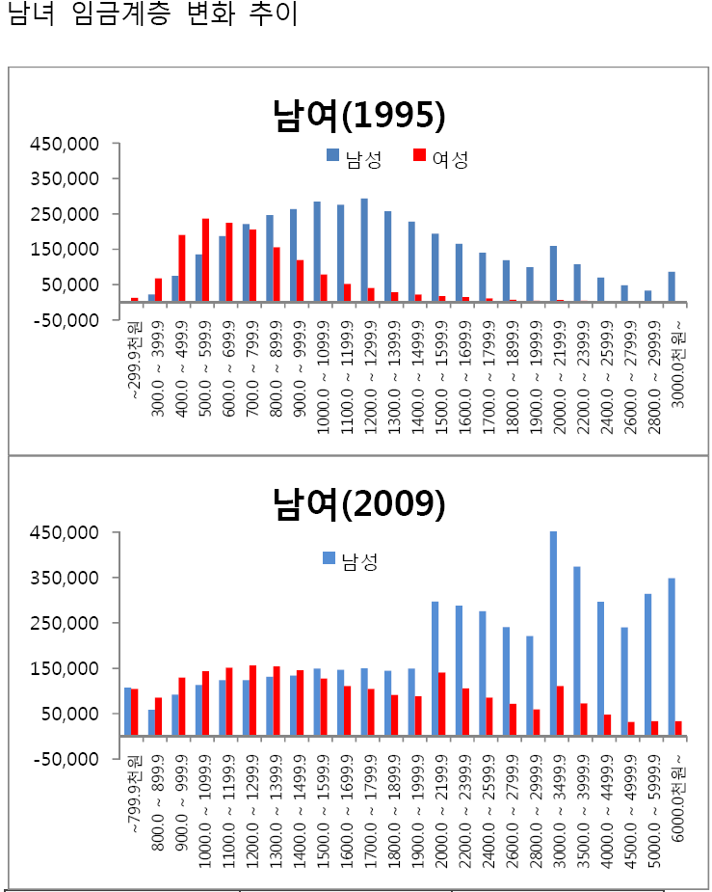
여남간 임금 계층 변화 추이

Slide 7
세계경제위기 경과와 전망
2007~2010년 금융위기 진행
  민간 금융 부실의 정부 부실로의 이전 → 재정 위기
  미국 통화정책의 실효성 상실 → 통화전쟁과 신흥시장 자산거품
08년09월
리만브라더스 파산
부동산 폭락
09년 하반기
세계경제위기 진정
각국 정부 재정 정책
10년 상반기
재정위기, 더블딥
그리스,스페인,포르투갈,이탈리아 재정위기
신용 경색
세계적 경제 침체
GM 파산
수량 완화 통화 정책
신흥시장성장
신용경색완화
미국 더블딥 경향 강화
통화 전쟁

Slide 8
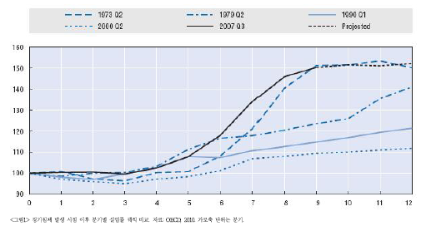
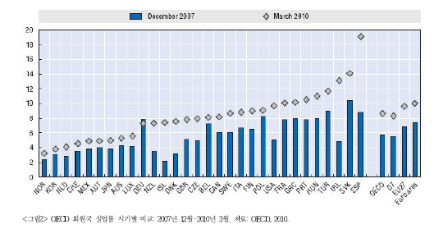
세계 실업률

Slide 9
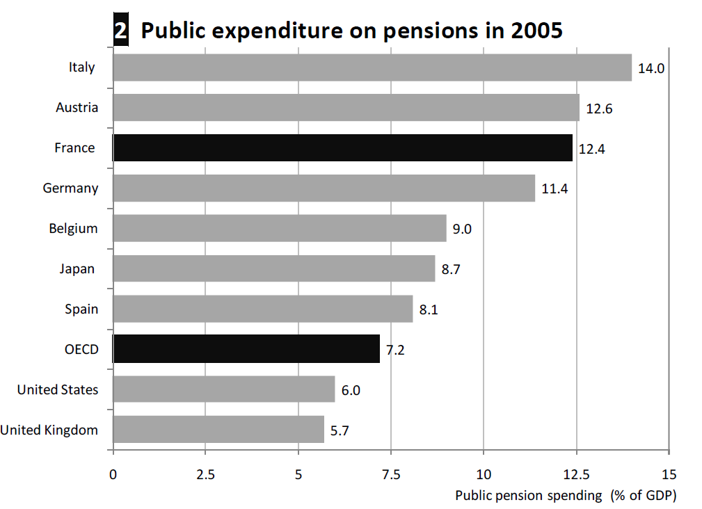
재정위기: 프랑스 연금 개혁
프랑스 연금 개혁은 매번 뜨거운 감자였음
  1996년 총파업, 2003년 총파업. 정부가 양보
사르코지 정부는 보수당이어서 강행했는가?
정부 총부채 추이
정부 지출에서 연금이 차지하는 비중: 프랑스 23%, OECD평균 16%

Slide 10
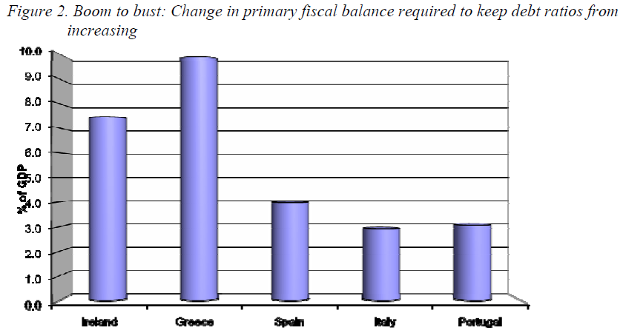
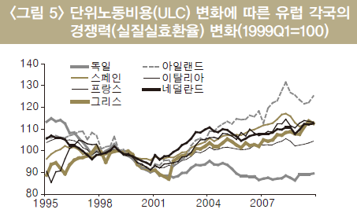
남유럽 재정위기
향후 성장이 보장되지 않는 것이 문제
독일 중심 유로화 정책으로 인한 환율 정책 제약
금융 세계화로 인한 자산 거품을 대체할 성장은 가능?
  그리스와 아일랜드의 예

Slide 11
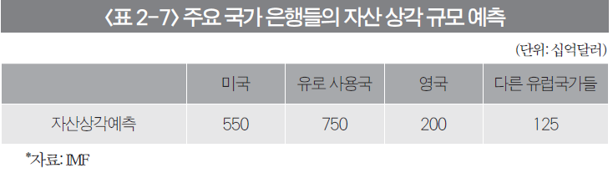
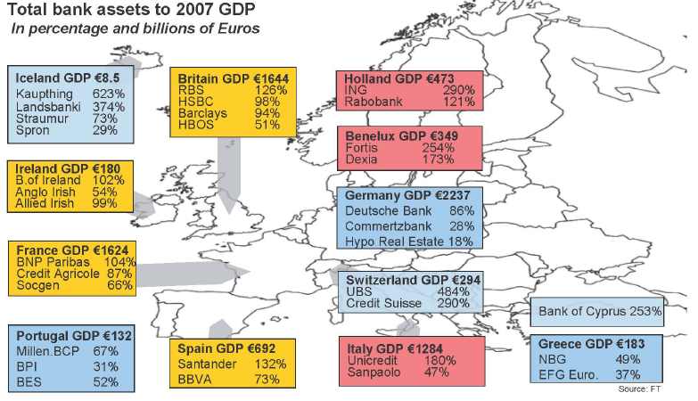
재정위기에서 두 번째 금융위기로?

Slide 12
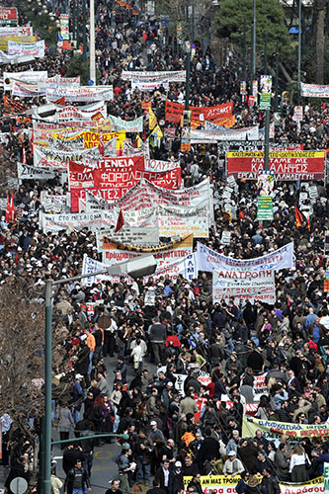
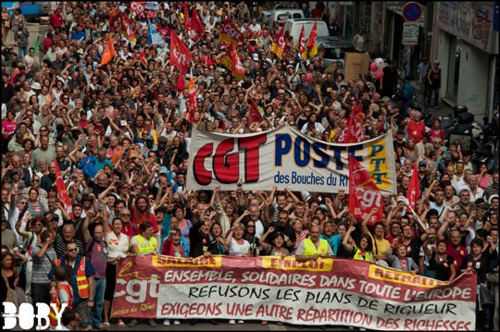
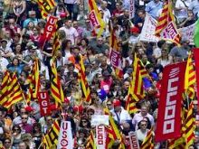
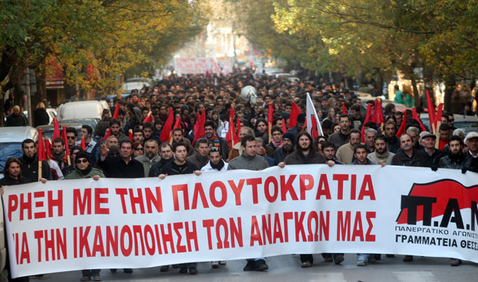
유럽 노동자들의 투쟁
프랑스: 연금법 개악
이태리:
세제 개편, 연금 개악
스페인: 노동법 개악, 공공부문 축소
그리스:공공부문 축소

Slide 13
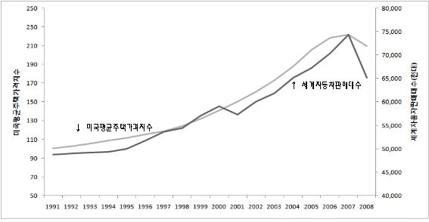
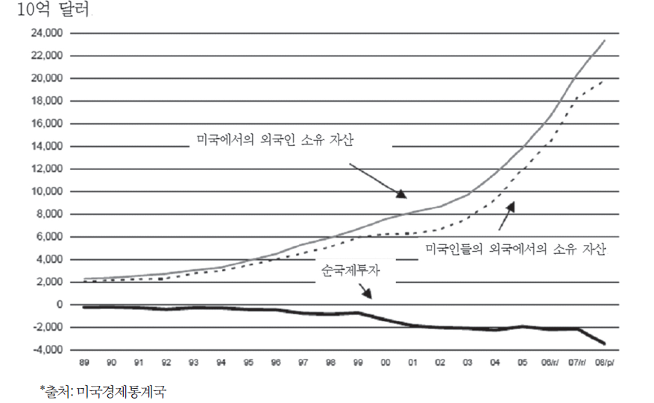
미국 경제: 더블딥?
미국 경제는 90년대 이후 어떻게 성장했는가
부채 소비
  실제 가치와 괴리
  끊임없는 자산 가격 상승
  정부 부채를 통한 소비
달러 환류
  미국 지불 능력
  중국의 선택
  자산 시장 전망

Slide 14
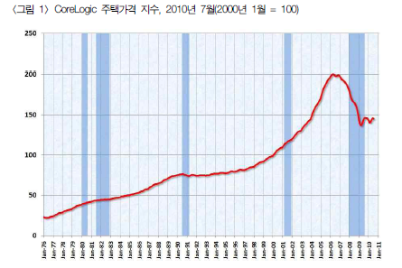
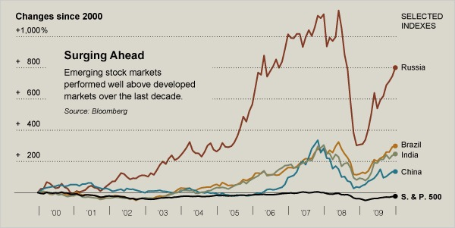
찍어낸 돈은 어디로?
미국 수량 완화 정책
  금융 기관들의 국외 투자→신흥시장 자산 시장 거품
미국 중앙은행 자산 변화
  민간 부실 채권 위주로 변화

Slide 15
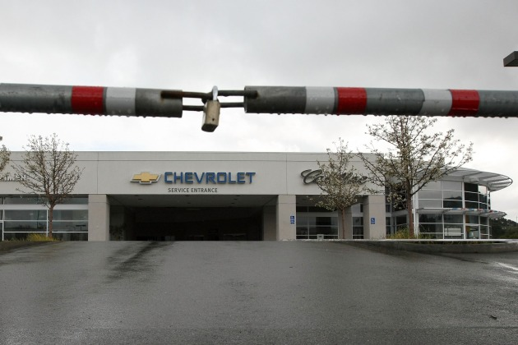
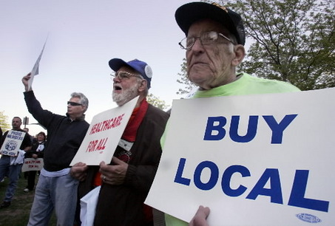
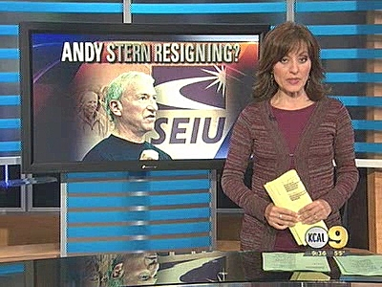
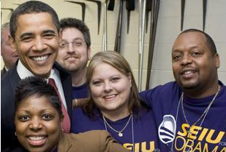
미국의 노동자운동
실리주의 노동운동의 몰락

Slide 16
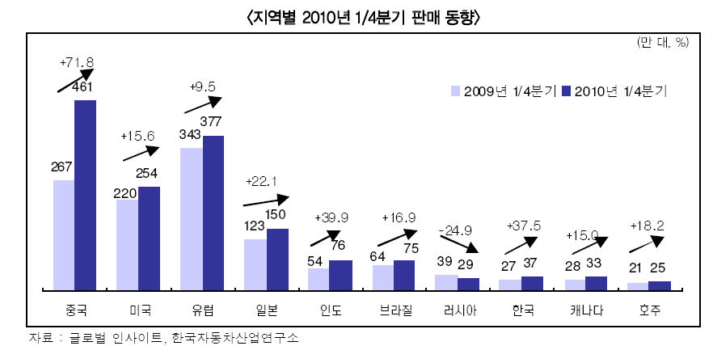
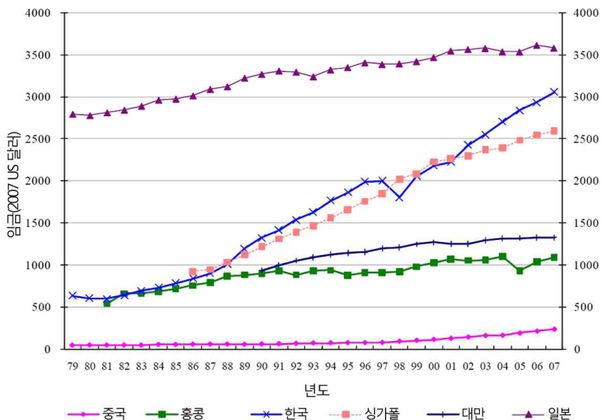
중국: 새로운 헤게모니 국가?
2009년 세계경제위기를 지연시키는데 큰 역할
하지만 21세기적이라기 보다는 19세기적
미개척 시장과 저임금 착취를 통해 세계 초국적 기업에게 이윤 공급
20세기 초 미국과 21세기 중국의 차이는?

Slide 17
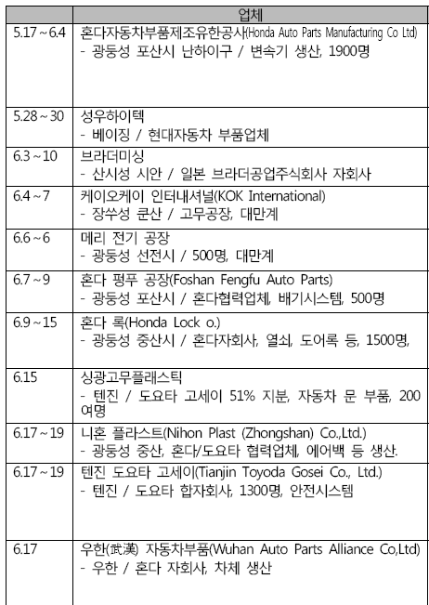
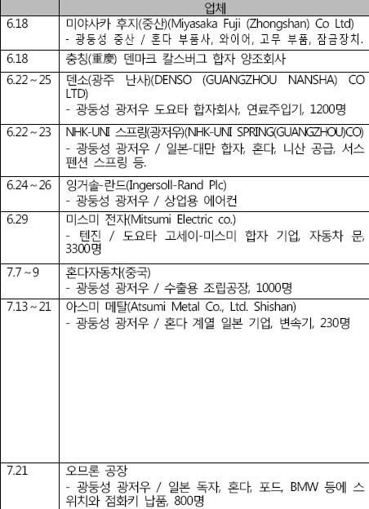

중국 노동자들의 투쟁
중국 내 이주노동자, 농민공
  농민공 평균소득 1,417위안. 도시근로자 2,440위안
  상위 1%가 전체 부의 41.4% 차지. 미국보다 높음.

Slide 18
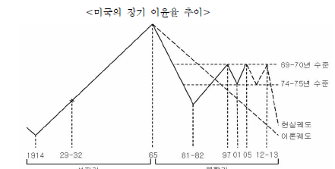
지속 불가능한 자본주의
1920
생산경영혁명
생산성증대(생산량)
1970
지체되는 혁신, 계속되는 경쟁
노동절약적 기술 (ex.린생산)
1980-
금융화
판매혁신(상품실현)
관리혁신(이윤극대화)
베트남전쟁, 오일쇼크
산업 자본 < 금융자본 (이윤율)
국제적 자본 이동
달러 환류
IT 거품
생산혁명/경영혁명
금융화
부동산거품

Slide 19
금융 세계화 이후
  금융화의 기반
    금융화가 투기 확대만을 지칭하는 것은 아님. 투기는 금융화의 모습 중 하나.
    이윤율 저하에 대한 반작용 1 → 증권 시장 등을 통한 가공 자본 확대 →미래의 자산 소득을 기반으로 한 소비 확대 → 금융 자본 이윤 ↑↑, 산업자본 이윤↑
    이윤율저하에 대한 반작용 2 → 금융자본 주도의 세계화, 자본 이동성의 극대화 →저임금 +신흥 소비 시장 (중국 등) 성장→ 세계적 수준의 착취율 증가와 부등가교환을 통한 선진국으로 가치 이전 → 세계적 이윤율 회복의 기반 마련
  달러 환류
    미국의 이중적자 ←→ 중국의 미국 자산 투자
    국제 화폐로서 달러의 지위를 이용한 가공 자본을 통한 가치 이전

Slide 20
대안세계화인가? 야만인가?
노동자를 분열시키는 것이 자본 지배의 핵심
  비정규직 vs 정규직
  중소영세노동자 vs 대공장 노동자
  청년 노동자 vs 기존 노동자
  실업자 vs 취업자
  이주 노동자 vs 정주 노동자
  여성 노동자 vs 남성 노동자
노동자 단결을 추구하는 것이 대안세계화 운동의 핵심
  “노동자의 투쟁은 때때로 승리하나, 이는 일시적일 뿐이며 진정한 성과는 더욱 늘어나는 단결 뿐” 마르크스

Slide 21
어떻게 단결할 것인가
청년들이 함께 나서는 총파업
  프랑스 청년들은 왜 정년 연장과 연금 축소에 반대하는가?
최저임금투쟁을 국민임단투로
  저임금 노동자와 고임금 노동자가 함께 임금을 올릴 수 있을까
청소 식당 노동자 파업에 함께 연대파업한 금속경주
  2006년 전혀 다른 업종의 저임금 노동자에 대한 지역 연대
임금, 노동조건을 위한 개인적 해결 vs 집단적 해결
  취업과 불안정 일자리에 대한 청년학생들의 해결 방안은?

